Slide 1
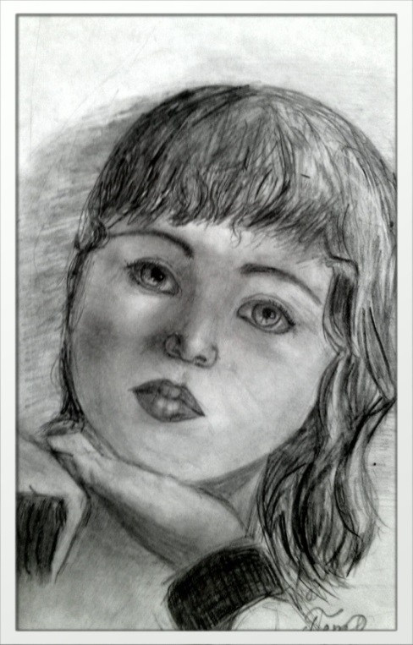
Портрет
Урок на тему:” Портрет.Рисование головы человека”»

Slide 2
Цели урока:
Познакомить учащихся с жанром портрета;
научить учащихся рисовать портрет человека;
продолжить формирование художественного вкуса учащихся.

Slide 3
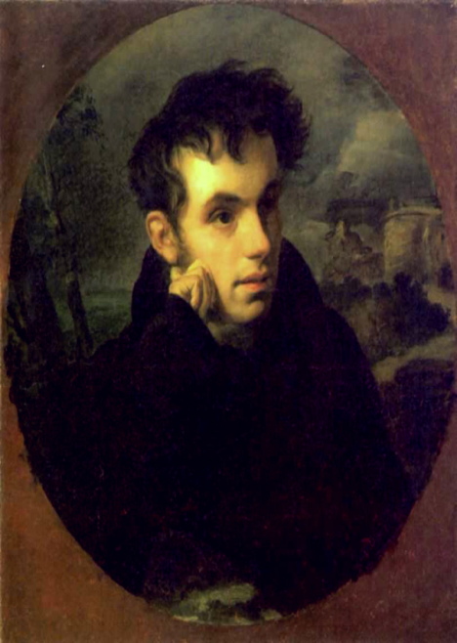
К ПОРТРЕТУ ЖУКОВСКОГО.
Его стихов пленительная сладость Пройдёт веков завистливую даль, И, внемля им, вздохнёт о славе младость, Утешится безмолвная печаль И резвая задумается радость. А.С Пушкин

Slide 4
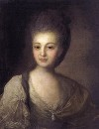
Н.Заболоцкий. Портрет
Любите живопись, поэты! Лишь ей, единственной, дано Души изменчивой приметы Переносить на полотно. Ты помнишь, как из тьмы былого, Едва закутана в атлас, С портрета Рокотова снова Смотрела Струйская на нас? Ее глаза - как два тумана, Полуулыбка, полуплач, Ее глаза - как два обмана, Покрытых мглою неудач. Соединенье двух загадок, Полувосторг, полуиспуг, Безумной нежности припадок, Предвосхищенье смертных мук. Когда потемки наступают И приближается гроза, Со дна души моей мерцают Ее прекрасные глаза.

Slide 5
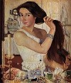
З. Серебрякова. «За туалетом. Автопортрет»
Ты – женщина! И потому права,
Что день твой начинается с красы.
Порою даже поздняя трава
Красуется в жемчужинах росы.
Вот пудра – с нежных крылышек пыльца,
Вот острых шпилек колдовской букет,
Бальзам из чайной розы – для лица,
И с лунным блеском - для руки браслет.
Но если дерзкий вор откроет дверь,
Что б взять всю роскошь с твоего стола,
Ты без нее останешься, поверь,
Не менее красива и мила.

Slide 6
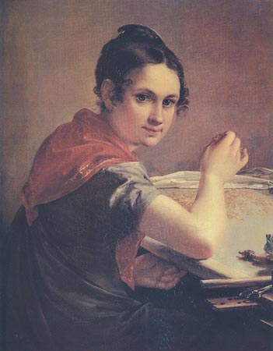
В. Тропинин. «Золотошвейка»
Вышей мне узор, золотошвейка,
Золотою нитью по судьбе,
Перебираться я смогла к тебе.
Чтоб потрогать нежный темный
локон,
Полушалок красный
на плечах
И в глаза твои мгновенье
только
Посмотреть как будто
невзначай.
Ты красива, молода, искусна,
Светлый взгляд, улыбка
на устах.
Может, потому-то мне и грустно,
Что к тебе дорога не проста.

Slide 7
Основные термины
ТЕРМИН | ЗНАЧЕНИЕ
ПОРТРЕТ | ОБРАЗ ОПРЕДЕЛЁННОГО РЕАЛЬНОГО ЧЕЛОВЕКА.
ПРОФИЛь | ИЗОБРАЖЕНИЕ ЧЕЛОВЕЧЕСКОГО ЛИЦА, КОГДА ВИДНА ТОЛЬКО ОДНА ЕГО ПОЛОВИНА.
РАКУРС | НЕОЖИДАННЫЙ ИНТЕРЕСНЫЙ ПОВОРОТ ГОЛОВЫ.
ОВОИД | ФИГУРА ЯЙЦЕВИДНОЙ ФОРМЫ.
КАНОН | СИСТЕМА ТИПИЧНЫХ РАЗМЕРОВ ТЕЛА,ПРИНИМАЕМАЯ ЗА ОБРАЗЕЦ.
МОДУЛЬ | ЕДИНИЦА МЕРЫ,КОТОРОЙ РУКОВОДСТВУЮТСЯ ПРИ СОЗДАНИИ ТОГО ИЛИ ИНОГО КАНОНА.

Slide 8
ВИДЫ ПОРТРЕТОВ
ПОРТРЕТ
ПАРАДНЫЙ портрет показывает общественное положение героя.
СОЦИАЛЬНЫЙ портрет показывает жизнь и положение классов и сословий
ПСИХОЛОГИЧЕСКИЙ портрет показывает душевное состояние человека.
КАМЕРНЫЙ портрет показывает индивидуальные особенности .

Slide 9
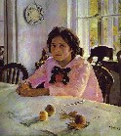
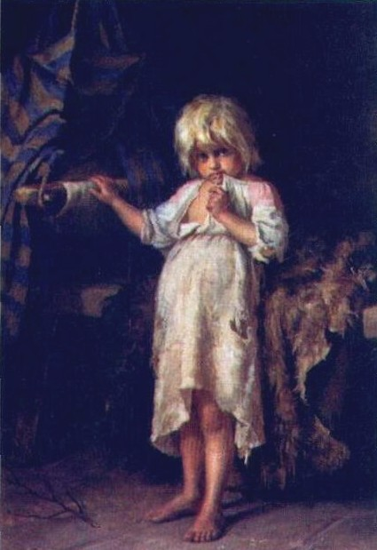
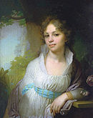
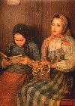
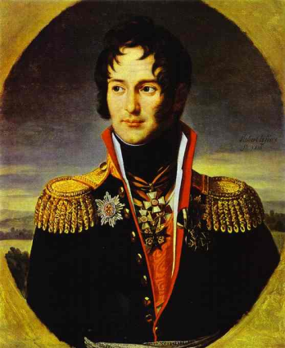
Назовите к каким видам портрета относятся картины

Slide 10
Последовательность рисования головы человека
1.Рисуем прямоугольник,высота больше ширины.
2.Проводим овоид.
3.Делим ширину прямоугольника-получаем срединную линию лица.
4.Делим высоту пополам-получаем линию зрачков.
5.Сверху оставляем немного для волосистой части головы.
6. Остальную часть высоты делим на три части.
7.Получаем линию бровей, линию носа, линию подбородка и губ.
8.Линию зрачков делим на четыре части, отмечаем глаза.
9.Нижнюю часть лица делим на три части-получаем линию рта и подбородка.
10.Уточняем все детали, рисуем волосы.

Slide 11
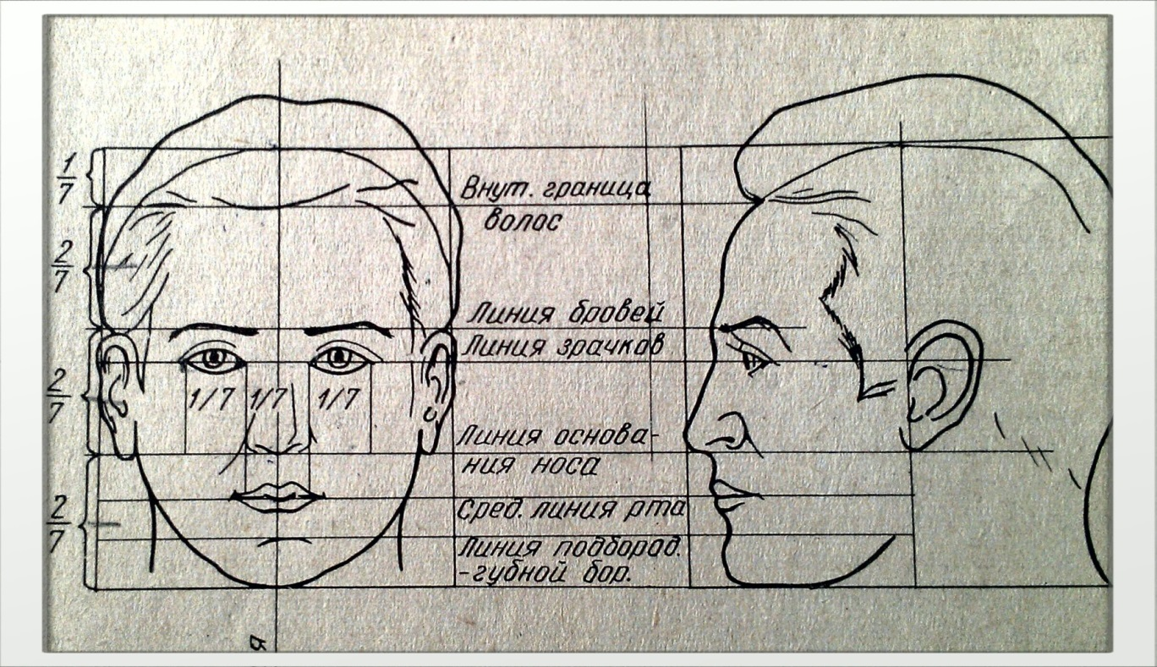

Slide 12
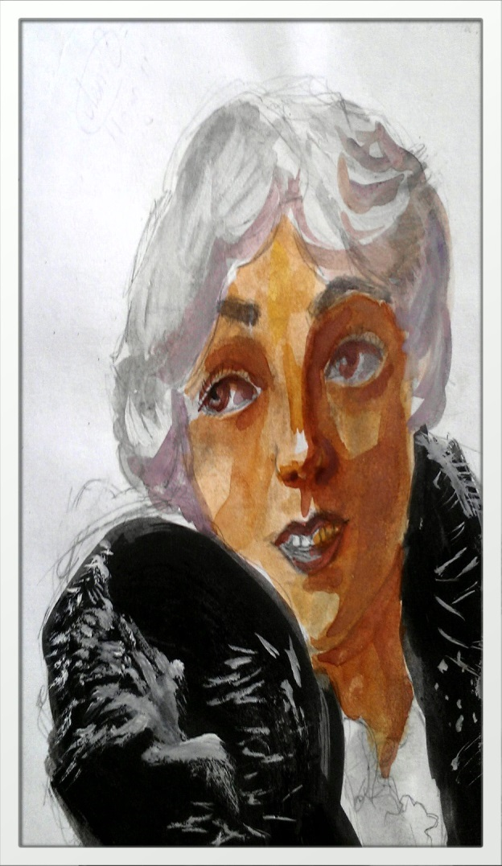
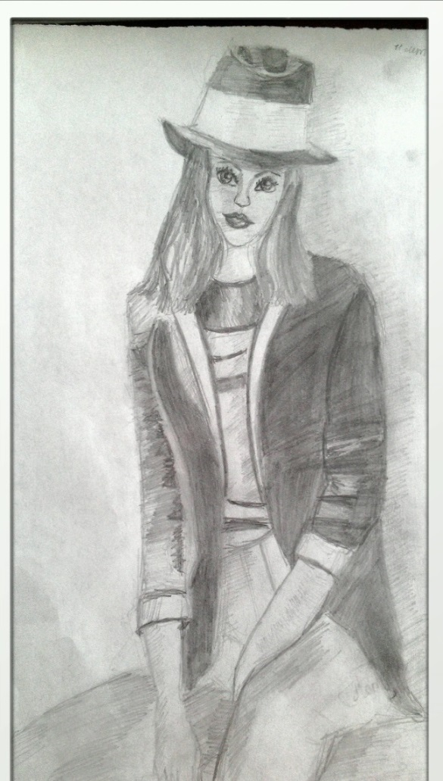
Работы ученицы МОУ Федюковской СОШ Петровой Полины(2013г.)

Slide 13
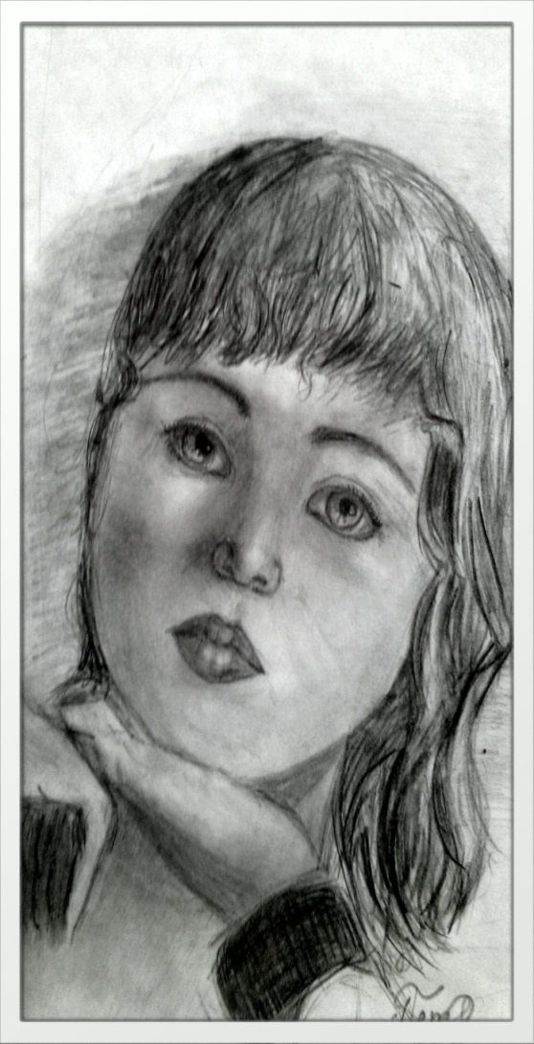
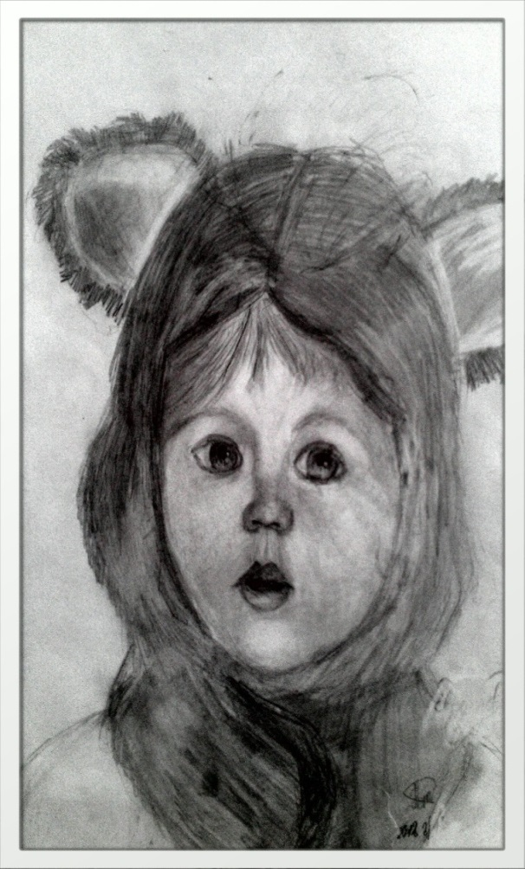

Slide 14
Учебное рисование
http://stihi-rus/ru
http://moyasvecha/ru
http://ru.wikipedia
Рисунки Петровой Полины
Фото автора

